Slide 1
SEVERNA EVROPA

Slide 2
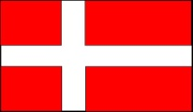
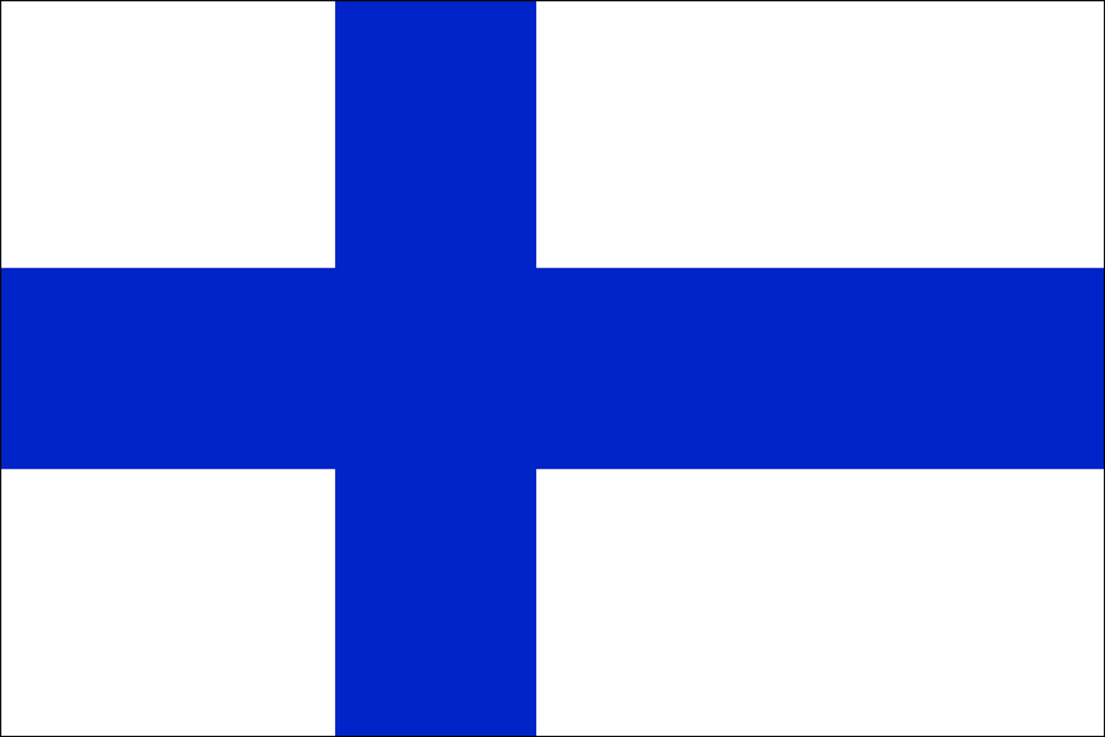
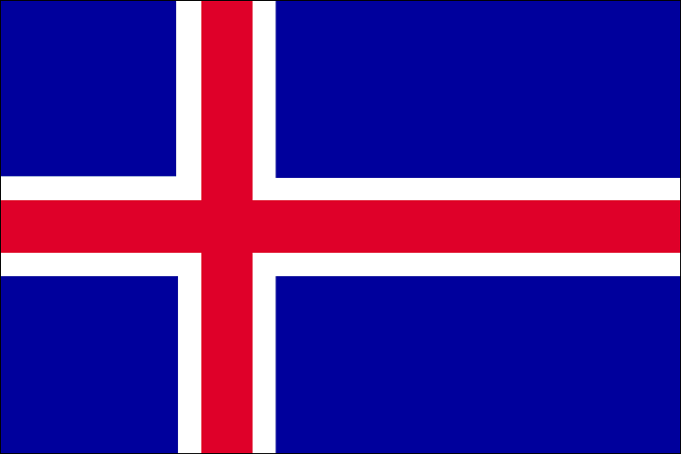
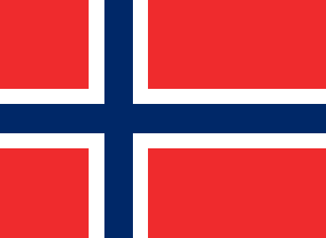
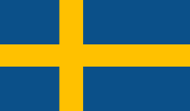
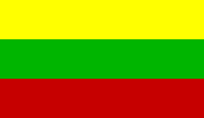
DRŽAVE IN GLAVNA MESTA
DANSKA - Köbenhavn
FINSKA - Helsinki
ISLANDIJA - Reykjavik
NORVEŠKA - Oslo
ŠVEDSKA - Stockholm (največja)
ESTONIJA - Talin (pribaltska država)
LATVIJA - Riga (pribaltska država)
LITVA - Vilna (pribaltska država)

Slide 3
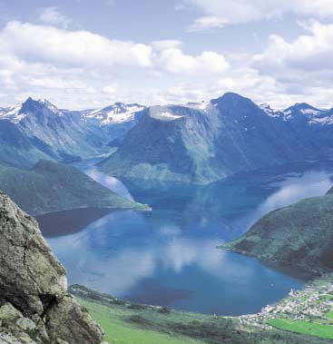
Geografska lega
Skandinavski polotok in Islandija, ki jo zaradi skupnih značilnosti velikokrat uvrščamo med Skandinavske države.
Leži v mrzlem ali polarnem pasu, vendar ni tako zelo mrzlo.
Obdajajo ga Norveško, Severno,Baltsko,Belo in Barentsovo morje.
Poznamo pa še Finski, Botniški in Riški zaliv.

Slide 4
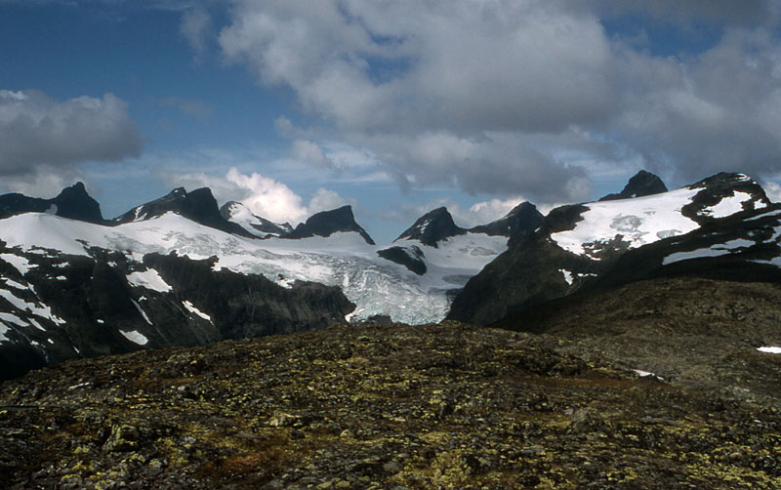
Gorovja in jezera
Najvišje in edino gorovje so Skandinavsko gorstvo(na sliki spodaj), ki se razteza Norveško, Finsko in Švedsko.
V severni Evropi je veliko jezer največje je Ladoško jezero (ne leži v celoti v severni Evropi), ki spada med največja na svetu poznamo pa še Vänern, Čudsko jezero…

Slide 5
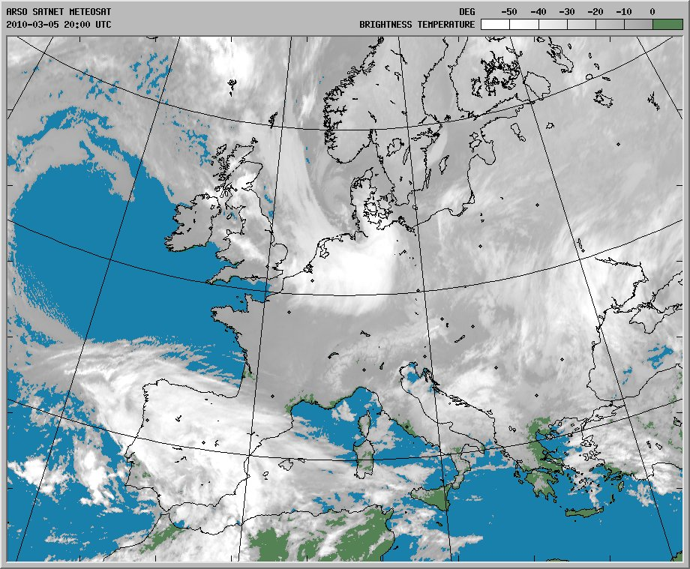
Podnebje
V Skandinaviji je oceansko podnebje ter celinsko podnebje (Švedska, Finska).
Letno pade v povprečju 800 mm padavin. Temperature pa se povzpnejo do 15 °C in padejo do -10°C.

Slide 6
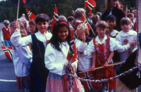
Jeziki
Večina prebivalstva govori GERMANSKE JEZIKE.
Poseben jezik je la na Islandiji, kjer govorijo poseben germanski jezik: FERSKI.
Norveška pa ima dva uradna jezika: Prvi je danska norveščina, ki je nastala zaradi zgodovinskih vezi z Dansko in jo uporablja skoraj štiri petine prebivalstva.
Drugi jezik pa je nova norveščina, ki poskuša uveljaviti stara narečja iz zahodnih dolin. Vsaka občina se posebej odloči, kateri jezik bo v njej uradni.
Na Finskem pa govorijo še ugrofinski jezik.

Slide 7
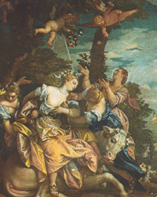
ZNAČILNOSTI
Za prebivalce Severne Evrope je značilno:
-VISOKA STORILNOST PRI DELU
-VISOKA STOPNJA IZOBRAZBE
-VISOKA KULTURNA RAVEN
-SKRB ZA ZDRAVO IN ČISTO OKOLJE

Slide 8
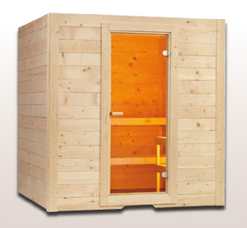
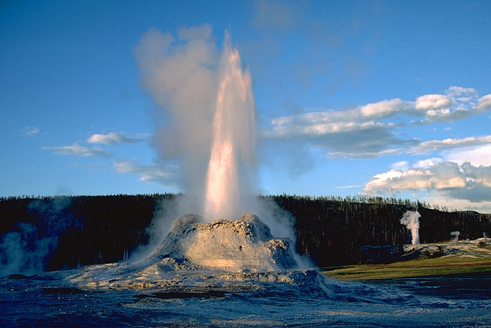
ZANIMIVOSTI
Savna je doma prav na Finskem, kjer so jo iznašli!
V Skandinaviji se nahaja najbolj severna točka v Evropi: Nordkapp.
V severni Evropi je tudi veliko Gejzirjev. Največ jih je predvsem na Islandiji.
Iz severne Evrope izhaja tudi Jantar (največja izvozna je v Litvi)
V Skandinaviji je veliko tipičnih modrih lagun, kjer se v vroči vodi kopajo tudi pozimi.
V severni Evropi je tudi veliko fjordov ali ledeniških jezer.

Slide 9
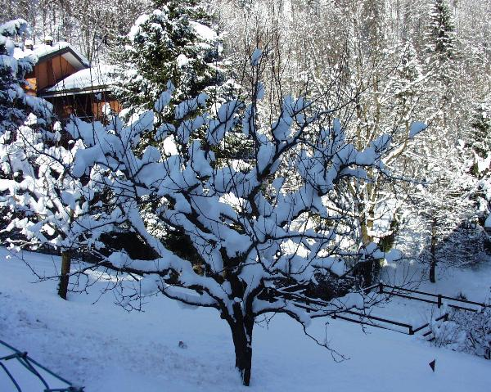
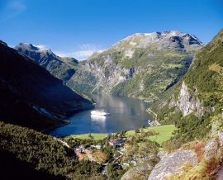
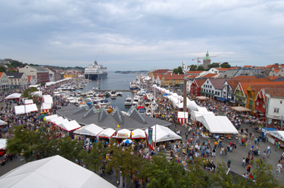
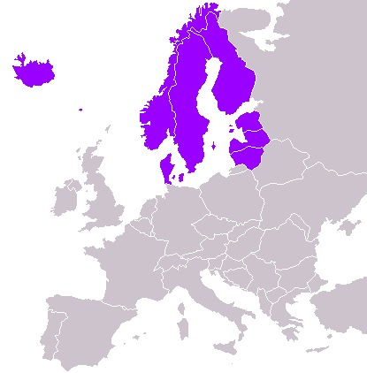
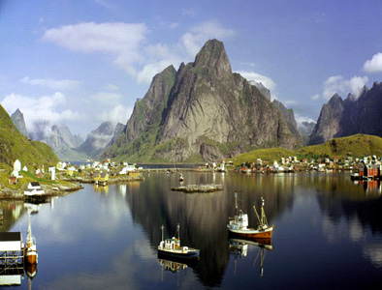
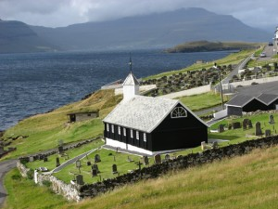

Slide 10
VPRAŠAJA ???
Pod katere države po navadi uvrščamo Islandijo ?
Katero jezero iz severne Evrope uvrščamo med največje na svetu?
Katera država je največja ?
Katera so najvišja gorovja v severni Evropi ?
Kakšno podnebje je v severni Evropi ?
Do kam se spustijo živo srebro pozimi (povprečno najnižje) ?
V kateri državi so izumili savno ?
Kako imenujemo občasen izbruh pare in vroče vode ?
Kako imenujemo najsevernejšo točko v Evropi ?
Kje je odvozijo največ Jantarja ?
Katere države so pribaltske ?
V katerih letnih časih se Skandinavci kopajo v lagunah ?
V katero jezikovno skupino uvrščamo severno Evropo ?
Katera dva jezika govorijo na norveškem ?
Naštej tri stvari za katere se zavzemajo v severni Evropi !
Kako imenujemo ledeniško jezero ?

Slide 11
SLOVARČEK
Pribaltske države - skupno ime za države ob vzhodnih obalah, Baltskega morja: Litva, Latvija In Estonija
Nordijske države - skupno ime za Dansko, Švedsko, Norveško, Finsko in Islandijo.
Oceansko podnebje - podnebje v zmerno toplem pasu v bližini oceana z milimi zimami in blagimi poletji.
Celinsko podnebje - podnebje v notranjosti celine z mrzlimi zimami in vročimi poletji
Gejzir - občasen izbruh pare in vroče vode, ki na določenem mestu brizgne z tal na površje.
Nordkapp – najbolj severna točka v Evropi.

Slide 12
KONEC !!!
Jeg håber du kan lide det. Afslutningsvis er det farvel.
Kar pomeni:
Upam, da vam je bilo všeč. Za konec pa še adijo.

